Slide 1

MÓDULO 8 · ELETROSTÁTICA · AULA 124
Poder das Pontas e Gaiola de Faraday
Aplicações da blindagem
Poder das Pontas e Gaiola de Faraday

Slide 2
Para começar
Por que os para-raios têm uma ponta bem fina no topo, em vez de uma esfera lisa?
POSSOR · Eletrostática · Aula 124
2

Slide 3
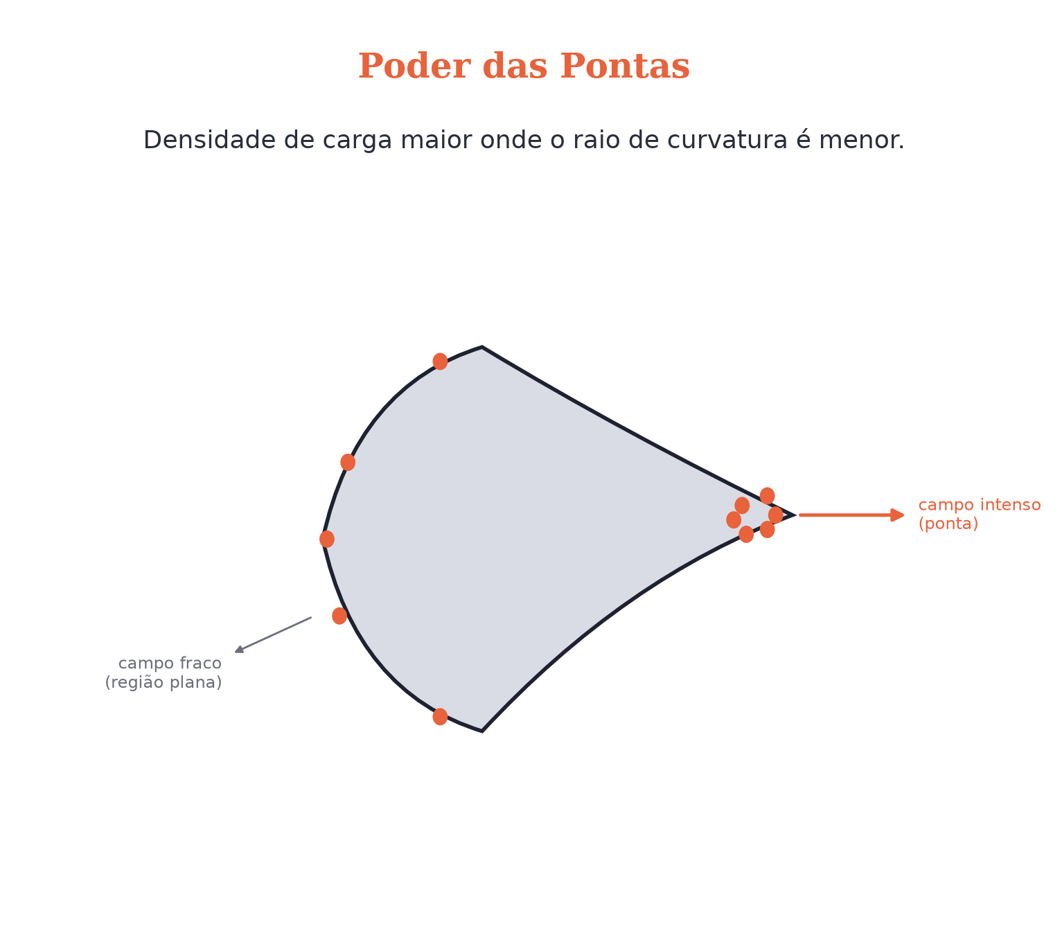
O conceito central
A densidade de carga é maior onde o raio de curvatura é menor — nas pontas o campo elétrico fica muito mais intenso.
POSSOR · Eletrostática · Aula 124
3

Slide 4
Como funciona
Duas aplicações práticas do poder das pontas e da blindagem:
• Para-raios: ponta concentra carga → campo intenso → ioniza o ar → descarga controlada
• Gaiola de Faraday: malha condutora cancela campos externos no espaço interno
POSSOR · Eletrostática · Aula 124
4

Slide 5

Cuidado com essa armadilha
A carga NÃO se distribui igualmente pela superfície de um condutor de formato irregular.
POSSOR · Eletrostática · Aula 124
5

Slide 6
Exemplo resolvido
Condutor com uma ponta e uma região plana.
Ponta: menor raio de curvatura
Maior densidade de carga ali
Campo elétrico mais intenso na ponta
POSSOR · Eletrostática · Aula 124
6

Slide 7
Roteiro de hoje
1
Pergunta inicial
2
Poder das pontas
3
Para-raios e Gaiola de Faraday
4
Exercícios
POSSOR · Eletrostática · Aula 124
7

Slide 8

Hora dos Exercícios — Fixação
QUESTÃO 1
Por que a carga elétrica se concentra mais nas partes pontiagudas de um condutor do que nas partes planas?
💡 Dica
Pontas concentram carga e campo; superfícies planas concentram pouco — é sempre uma questão de raio de curvatura.
POSSOR · Eletrostática · Aula 124
8

Slide 9

Gabarito e Encerramento
Resposta
Porque a densidade superficial de carga é maior onde o raio de curvatura da superfície é menor (mais pontiagudo) — é uma propriedade geométrica da distribuição de equilíbrio de cargas num condutor.
Resumo da Aula
Quanto menor o raio de curvatura, maior a densidade de carga e mais intenso o campo.
• A gaiola de Faraday é a blindagem eletrostática (Aula 123) aplicada na prática.
Próxima aula: Capacitores Elétricos (Armazenamento de carga e energia).
POSSOR · Eletrostática · Aula 124
9

